Slide 1
Transformer 怎麼知道 Token 的順序？
Positional Embedding
Notes:
TODO: ROPE 實際上怎麼算的, ROPE vs KV cache
TODO: NTK 是甚麼意思
沒講到:RoPE 實際計算方式、CoPE
===
Colab:
https://colab.research.google.com/drive/1Q_VpC6P568tugFUwPHvBozp1mPFJ6Eal?usp=sharing
https://colab.research.google.com/drive/1lErXyXIoltmyFOfATs_sJDkv-vJo3ohV?hl=zh-tw#scrollTo=6UWlfihZeTz2
https://colab.research.google.com/drive/1MnPrLCcsbO_IdFToSy054BMByyl9Kw-A?hl=zh-tw
======
處理長 sequence 的重要性
. The recent accomplishment from Tongyi Labs introducing Tongyi Deepresearch (DeepResearch Team, Tongyi Lab 2025) termed the 128K context length as insufficient!
Often times using Claude Code, we run into context limits - where the conversation is then “compacted” by the terminal agent.
On the other hand, Gemini CLI has a massive 1M context length! While at longer context, the accuracy of retrieval reduces, there are techniques to suppress that and it is pretty handy to have larger context lengths.
======
說明怎麼衡量讀取 long context 的能力
簡單的困惑度（Perplexity）測試往往具有誤導性。模型可能只是因為預測對了最近的幾個詞而降低了困惑度，而完全忘記了 10,000 個 token 之前的信息。 為了更真實地評估長文本能力，NVIDIA 提出了 RULER 基準 ¹。它包含了比傳統「大海撈針」（Needle-in-a-Haystack）更複雜的任務，如變量追蹤（Variable Tracking）和多跳推理。測試發現，許多號稱支持 128k 上下文的模型，在 RULER 測試中，有效長度（Effective Length）往往只有 32k 甚至更低。這揭示了「聲稱長度」與「可用長度」之間的巨大鴻溝。

Slide 2

























$$o_{D}$$
LLM (Transformer)
?
+
x
$${\hat{a}}_{A}$$
x
$${\hat{a}}_{B}$$
x
$${\hat{a}}_{C}$$
x
$${\hat{a}}_{D}$$
Soft-max
$$a_{A}$$
$$a_{B}$$
$$a_{C}$$
$$a_{D}$$
Self-attention
$$v_{A}$$
$$k_{A}$$
$$q_{A}$$
$$v_{B}$$
$$k_{B}$$
$$q_{B}$$
$$v_{C}$$
$$k_{C}$$
$$q_{C}$$
$$v_{D}$$
$$k_{D}$$
$$q_{D}$$
$$x_{A}$$
$$x_{B}$$
$$x_{C}$$
$$x_{D}$$
A
B
C
D
Notes:
本質上沒有順序
說明語言需要位置的資訊 (想個有趣的例子，token 不變，但是改變順序以後意思要有很大的改變)
(留個伏筆，NoPE 那邊會說其實不需要 positional embedding)

Slide 3












不影響輸出!
$$o_{D}$$
LLM (Transformer)
?
(?)
Self-attention 沒有順序資訊
+
x
$${\hat{a}}_{C}$$
x
$${\hat{a}}_{B}$$
x
$${\hat{a}}_{A}$$
x
$${\hat{a}}_{D}$$
Soft-max
$$a_{C}$$
$$a_{B}$$
$$a_{A}$$
$$a_{D}$$
Self-attention
$$v_{C}$$
$$k_{C}$$
$$q_{C}$$
$$v_{B}$$
$$k_{B}$$
$$q_{B}$$
$$v_{A}$$
$$k_{A}$$
$$q_{A}$$
$$v_{D}$$
$$k_{D}$$
$$q_{D}$$
$$x_{C}$$
$$x_{B}$$
$$x_{A}$$
$$x_{D}$$
C
B
A
D
調換順序
Notes:
本質上沒有順序
說明語言需要位置的資訊 (想個有趣的例子，token 不變，但是改變順序以後意思要有很大的改變)
(留個伏筆，NoPE 那邊會說其實不需要 positional embedding)

Slide 4
Zero-shot Long Context
Train short, test long
Transformer
Transformer
Train short
Test long
<1M tokens
>1M tokens

Slide 5
Outline
Absolute Positional Embedding
Relative Positional Embedding
RoPE
Train short, test long
No Positional Embedding?!

Slide 6
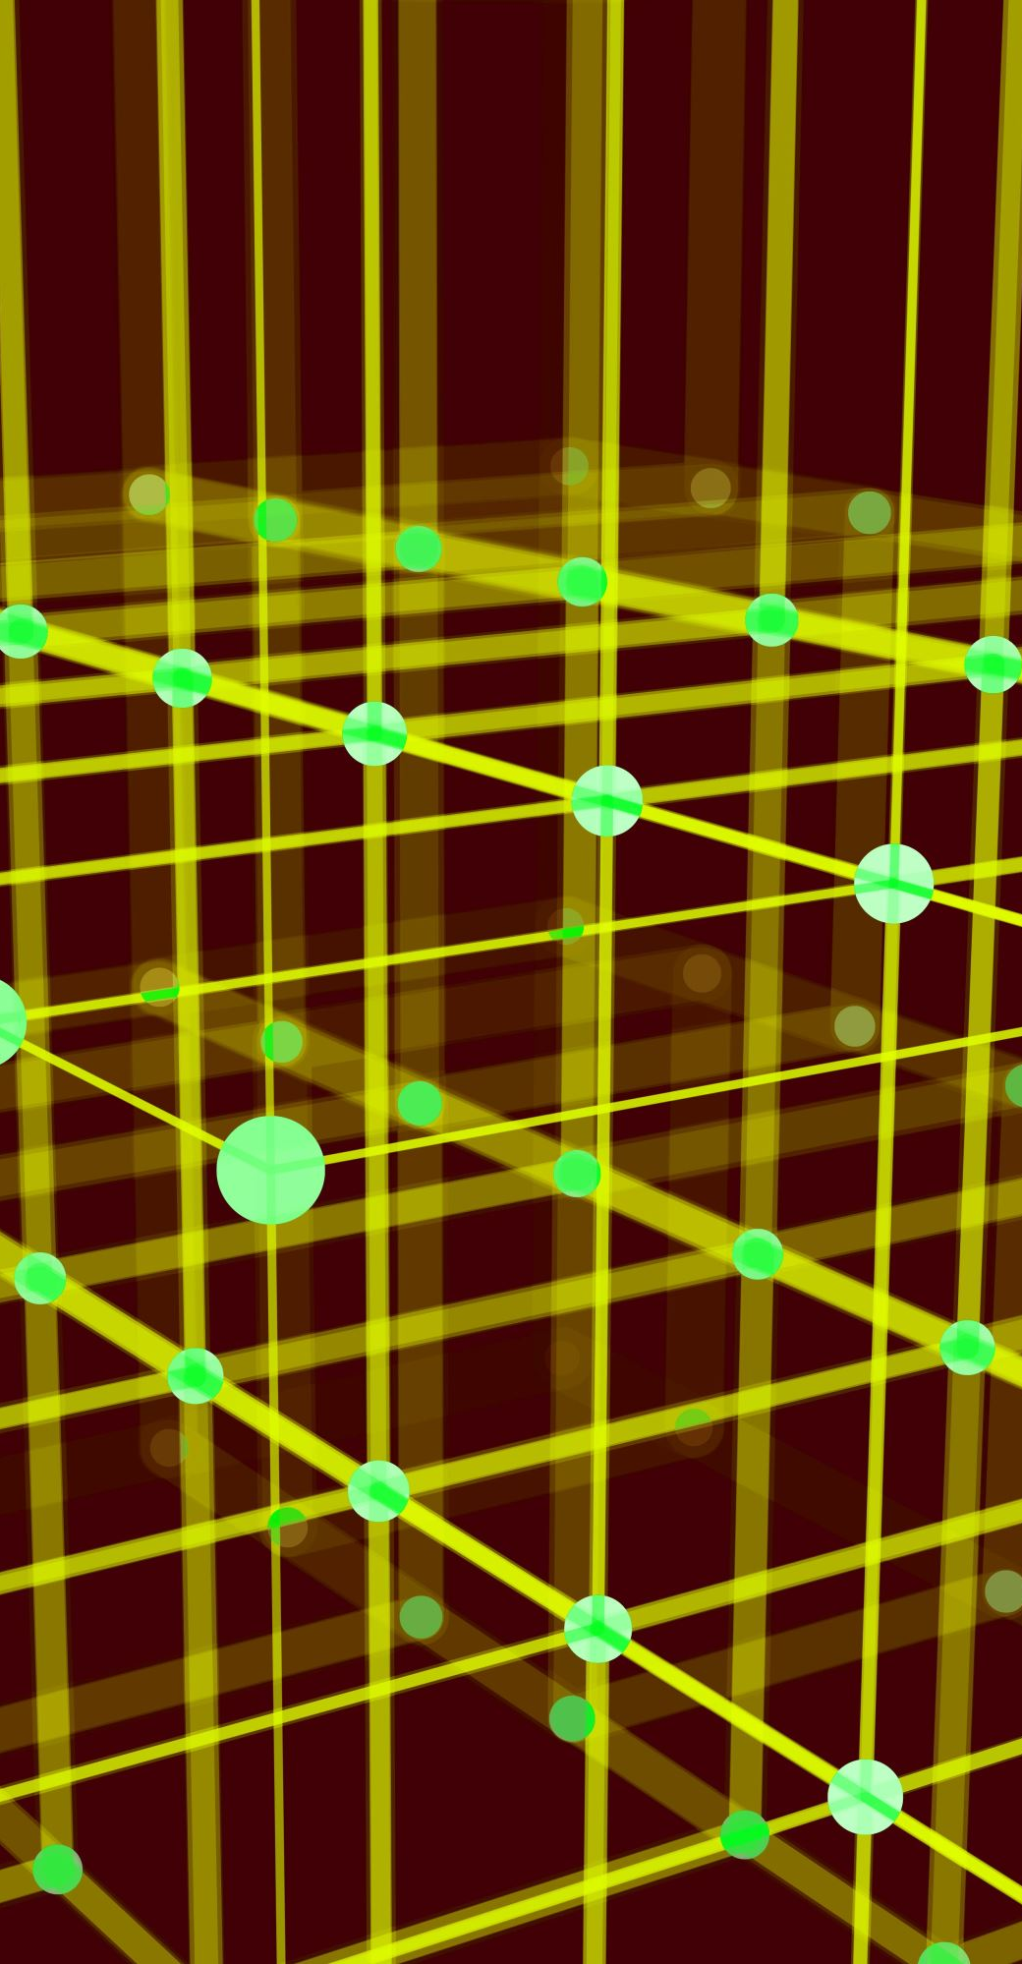
Absolute positional embedding

Slide 7


















Absolute Positional Embedding
$$o_{D}$$
$$o_{D}^{′}$$
Self-attention
Self-attention
$$x_{A}$$
$$x_{B}$$
$$x_{C}$$
$$x_{D}$$
$$x_{C}$$
$$x_{B}$$
$$x_{A}$$
$$x_{D}$$
+
+
+
+
+
+
+
+
$$p_{1}$$
$$p_{2}$$
$$p_{3}$$
$$p_{4}$$
$$p_{1}$$
$$p_{2}$$
$$p_{3}$$
$$p_{4}$$
Notes:
Absolute 的問題
硬記了位置資訊
看到的不是 “狗”
“狗 108”

Slide 8
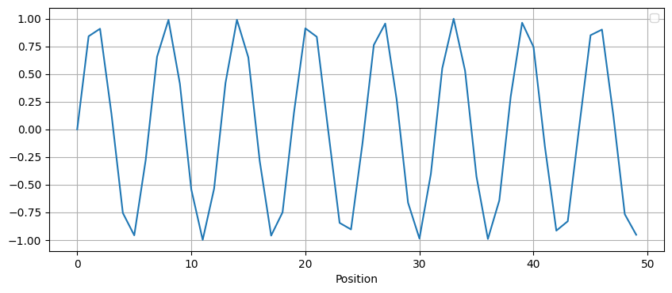
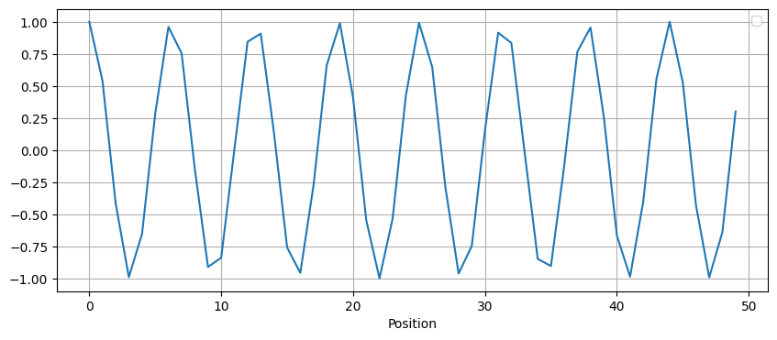




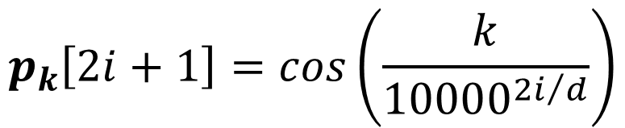

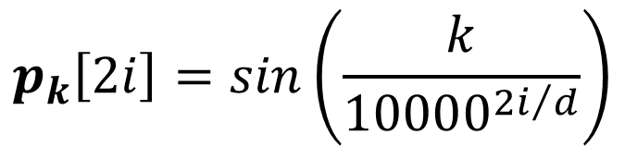


Sinusoidal Positional Embedding
$$p_{1}[i]$$
……
$$d$$
$$p_{1}$$
$$p_{2}$$
$$p_{3}$$
$$p_{4}$$
$$p_{5}$$
$$p_{k}\left[2i\right]=sin\left(\frac{k}{{10000}^{{2i}/d}}\right)$$
$$p_{k}\left[2i+1\right]=cos\left(\frac{k}{{10000}^{{2i}/d}}\right)$$
https://arxiv.org/abs/1706.03762
Notes:
(用學的沒有比較好)
怎麼解決? 用 sin, cos, 那個 positional embedding

Slide 9
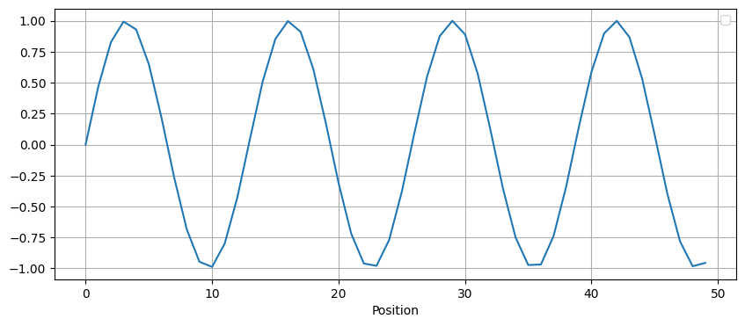
Sinusoidal Positional Embedding
$$p_{1}[i]$$
……
$$d$$
$$p_{1}$$
$$p_{2}$$
$$p_{3}$$
$$p_{4}$$
$$p_{5}$$
$$p_{k}\left[2i\right]=sin\left(\frac{k}{{10000}^{{2i}/d}}\right)$$
$$p_{k}\left[2i+1\right]=cos\left(\frac{k}{{10000}^{{2i}/d}}\right)$$
Notes:
Target = 10
為什麼 sin, cos?
先說明位置唯一性
有一些 dim 變化快、有一些 dim 變化慢，請務必用畫圖說明
就像是個、十、百、千….
正弦編碼的希望： 由於正弦函數是週期且連續的，作者假設模型能夠學習到這種頻率模式。即便到了第 100 個位置，其編碼仍然遵循同樣的數學規律。這種「歸納偏置」（Inductive Bias）理論上賦予了模型處理比訓練序列更長文本的能力 。
(用學的沒有比較好)
怎麼解決? 用 sin, cos, 那個 positional embedding

Slide 10
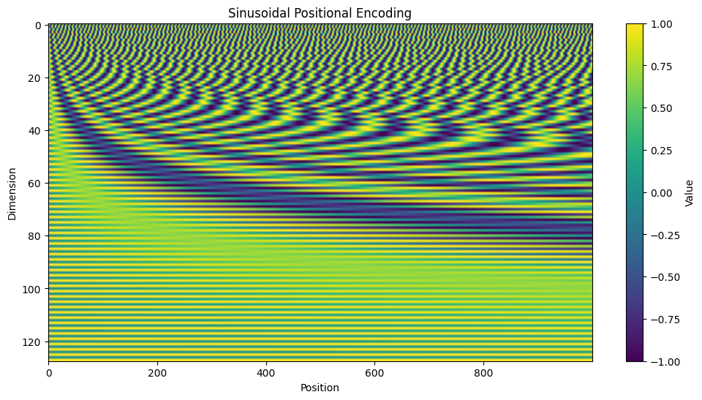
Sinusoidal Positional Embedding
Notes:
(用學的沒有比較好)
怎麼解決? 用 sin, cos, 那個 positional embedding
===
為什麼 sin, cos?
先說明位置唯一性
有一些 dim 變化快、有一些 dim 變化慢，請務必用畫圖說明
就像是個、十、百、千….
正弦編碼的希望： 由於正弦函數是週期且連續的，作者假設模型能夠學習到這種頻率模式。即便到了第 100 個位置，其編碼仍然遵循同樣的數學規律。這種「歸納偏置」（Inductive Bias）理論上賦予了模型處理比訓練序列更長文本的能力 。

Slide 11
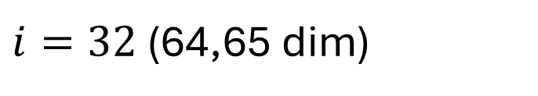
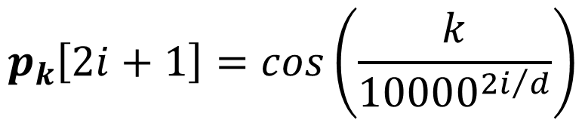
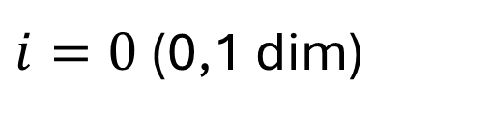
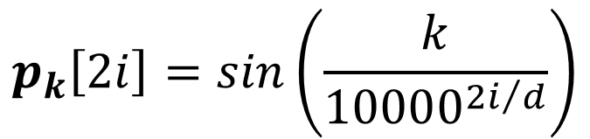


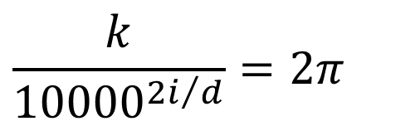
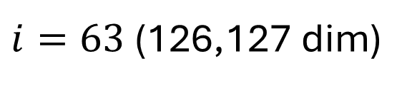
Sinusoidal Positional Embedding
$$p_{k}\left[2i\right]=sin\left(\frac{k}{{10000}^{{2i}/d}}\right)$$
$$p_{k}\left[2i+1\right]=cos\left(\frac{k}{{10000}^{{2i}/d}}\right)$$
$$\frac{k}{{10000}^{{2i}/d}}=2π$$
$i=0$ (0,1 dim)
6.3
$$k=2π∙{10000}^{{2i}/d}$$
$i=32$ (64,65 dim)
628.3
$$d=128$$
$i=63$ (126,127 dim)
54410.1

Slide 12
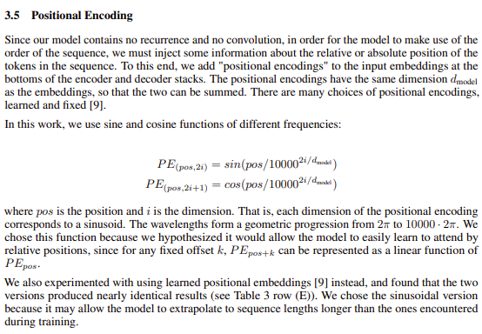
https://arxiv.org/abs/1706.03762

Slide 13








Relative positioning is crucial!
0.7
0.7
Self-attention
Self-attention
……
貓
吃
了
魚
貓
吃
了
魚
$$p_{1}$$
$$p_{2}$$
$$p_{3}$$
$$p_{4}$$
$$p_{1001}$$
$$p_{1002}$$
$$p_{1003}$$
$$p_{1004}$$
Notes:
能知道「我在哪裡」（絕對位置），還能輕鬆計算「它離我多遠」（相對位置）
Relative Position is important!
其實 relative position 才是真正重要的
舉個例子說明
Sin, cos 那個已經有relative position 的概念!
sin, cos還有更巧妙的巧思
這種「物理位置」的假設限制了模型在高層次抽象上的推理能力。人類在閱讀時，並非單純依賴「第 1024 個字」這樣的絕對座標，而是依賴「上一段的開頭」、「第二個論點的主詞」等相對且具備語義的定位方式。
模型不僅能知道「我在哪裡」（絕對位置），還能輕鬆計算「它離我多遠」（相對位置）。

Slide 14

Relative positioning is crucial!
0.7
0.01
Self-attention
Self-attention
……
貓
吃
了
魚
貓
吃
了
魚
$$p_{1}$$
$$p_{2}$$
$$p_{3}$$
$$p_{4}$$
$$p_{1}$$
$$p_{1002}$$
$$p_{1003}$$
$$p_{1004}$$
Notes:
能知道「我在哪裡」（絕對位置），還能輕鬆計算「它離我多遠」（相對位置）
Relative Position is important!
其實 relative position 才是真正重要的
舉個例子說明
Sin, cos 那個已經有relative position 的概念!
sin, cos還有更巧妙的巧思
這種「物理位置」的假設限制了模型在高層次抽象上的推理能力。人類在閱讀時，並非單純依賴「第 1024 個字」這樣的絕對座標，而是依賴「上一段的開頭」、「第二個論點的主詞」等相對且具備語義的定位方式。
模型不僅能知道「我在哪裡」（絕對位置），還能輕鬆計算「它離我多遠」（相對位置）。

Slide 15




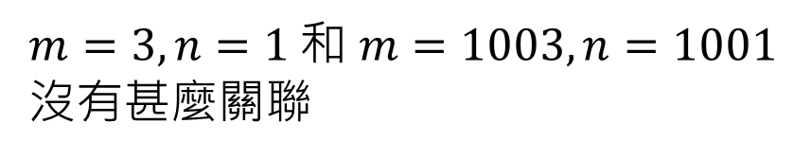



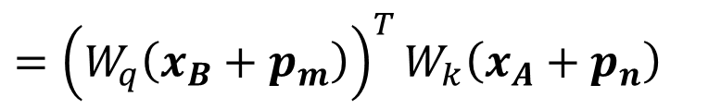










$$a=q_{B}∙k_{A}$$
$$={\left(q_{B}\right)}^{T}k_{A}$$
$$={\left(W_{q}\left(x_{B}+p_{m}\right)\right)}^{T}W_{k}\left(x_{A}+p_{n}\right)$$
$$a$$
$$={\left(x_{B}+p_{m}\right)}^{T}{W_{q}}^{T}W_{k}\left(x_{A}+p_{n}\right)$$
$$={x_{B}}^{T}{W_{q}}^{T}W_{k}x_{A}$$
只跟內容有關
$$v_{A}$$
$$k_{A}$$
$$q_{A}$$
$$v_{B}$$
$$k_{B}$$
$$q_{B}$$
內容、位置
交互影響
$$+{x_{B}}^{T}{W_{q}}^{T}W_{k}p_{n}+{p_{m}}^{T}{W_{q}}^{T}W_{k}x_{A}$$
$$x_{A}$$
$$x_{B}$$
$$+{p_{m}}^{T}{W_{q}}^{T}W_{k}p_{n}$$
+
+
只跟位置有關
$$p_{n}$$
$$p_{m}$$
$m=3,n=1$ 和 $m=1003,n=1001$
沒有甚麼關聯

Slide 16
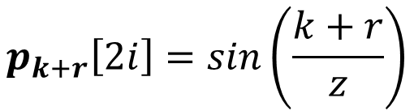



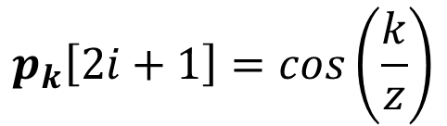
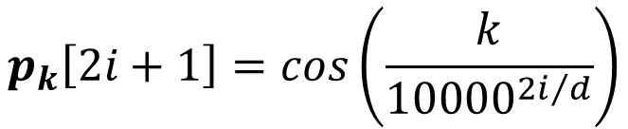
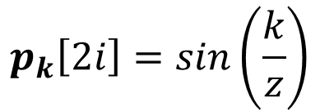
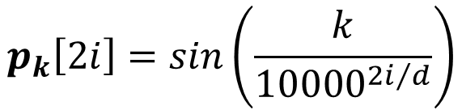
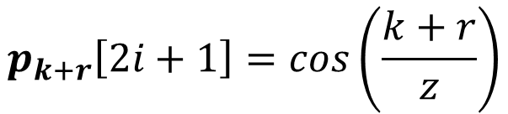
Back to Sinusoidal Positional Embedding
$$p_{k}\left[2i\right]=sin\left(\frac{k}{{10000}^{{2i}/d}}\right)$$
$$p_{k}\left[2i+1\right]=cos\left(\frac{k}{{10000}^{{2i}/d}}\right)$$
$$p_{k+r}=M_{r}p_{k}$$
$$z$$
$$z$$
$$p_{k}\left[2i\right]=sin\left(\frac{k}{z}\right)$$
$$p_{k+r}\left[2i\right]=sin\left(\frac{k+r}{z}\right)$$
$$p_{k}\left[2i+1\right]=cos\left(\frac{k}{z}\right)$$
$$p_{k+r}\left[2i+1\right]=cos\left(\frac{k+r}{z}\right)$$
$$sin\left(a+b\right)=sin\left(a\right)cos\left(b\right)+cos\left(a\right)sin\left(b\right)$$
$$cos\left(a+b\right)=cos\left(a\right)cos\left(b\right)−sin\left(a\right)sin\left(b\right)$$
Notes:
Proof
對於任意固定的偏移量 $k$，位置 $pos+k$ 的編碼向量 $PE_{pos+k}$ 可以被表示為 $PE_{pos}$ 的線性函數。具體來說，存在一個與位置 $pos$ 無關的旋轉矩陣 $M_k$，使得：
$$PE_{pos+k} = M_k \cdot PE_{pos}$$
利用三角函數的和角公式：
$$\sin(\alpha + \beta) = \sin\alpha \cos\beta + \cos\alpha \sin\beta$$
$$\cos(\alpha + \beta) = \cos\alpha \cos\beta - \sin\alpha \sin\beta$$
我們可以推導出，對於每一對維度 $(2i, 2i+1)$，旋轉矩陣 $M_k$ 為：
$$M_k = \begin{pmatrix} \cos(\omega_i k) & \sin(\omega_i k) \\ -\sin(\omega_i k) & \cos(\omega_i k) \end{pmatrix}$$
這一屬性的重要性在於，它允許神經網路的線性層（Linear Layers）透過學習這個旋轉矩陣 $M_k$ 來捕捉相對位置信息。換句話說，模型不需要顯式地計算 $pos_{target} - pos_{source}$，它的注意力機制（包含 $W^Q, W^K$ 矩陣乘法）有能力隱式地學習到這種相對位置的幾何變換 。這是可學習嵌入（Lookup Table）所不具備的先驗數學結構。

Slide 17
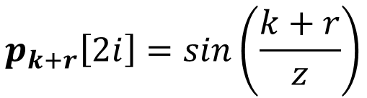
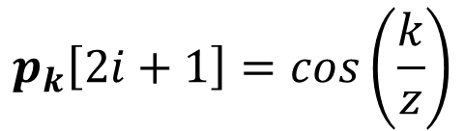
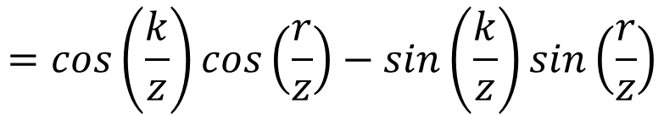
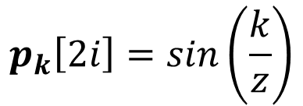
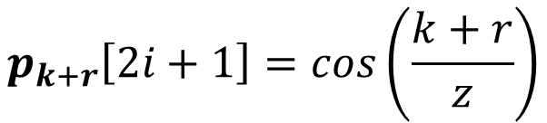
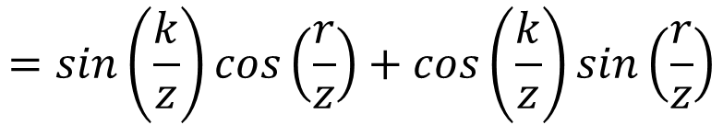
Back to Sinusoidal Positional Embedding
$$p_{k}\left[2i\right]=sin\left(\frac{k}{{10000}^{{2i}/d}}\right)$$
$$p_{k}\left[2i+1\right]=cos\left(\frac{k}{{10000}^{{2i}/d}}\right)$$
$$p_{k+r}=M_{r}p_{k}$$
$$z$$
$$z$$
$$p_{k+r}\left[2i\right]=sin\left(\frac{k+r}{z}\right)$$
$$=sin\left(\frac{k}{z}\right)cos\left(\frac{r}{z}\right)+cos\left(\frac{k}{z}\right)sin\left(\frac{r}{z}\right)$$
$$p_{k+r}\left[2i+1\right]=cos\left(\frac{k+r}{z}\right)$$
$$=cos\left(\frac{k}{z}\right)cos\left(\frac{r}{z}\right)−sin\left(\frac{k}{z}\right)sin\left(\frac{r}{z}\right)$$
$$p_{k}\left[2i\right]=sin\left(\frac{k}{z}\right)$$
$$sin\left(a+b\right)=sin\left(a\right)cos\left(b\right)+cos\left(a\right)sin\left(b\right)$$
$$p_{k}\left[2i+1\right]=cos\left(\frac{k}{z}\right)$$
$$cos\left(a+b\right)=cos\left(a\right)cos\left(b\right)−sin\left(a\right)sin\left(b\right)$$
Notes:
Proof
對於任意固定的偏移量 $k$，位置 $pos+k$ 的編碼向量 $PE_{pos+k}$ 可以被表示為 $PE_{pos}$ 的線性函數。具體來說，存在一個與位置 $pos$ 無關的旋轉矩陣 $M_k$，使得：
$$PE_{pos+k} = M_k \cdot PE_{pos}$$
利用三角函數的和角公式：
$$\sin(\alpha + \beta) = \sin\alpha \cos\beta + \cos\alpha \sin\beta$$
$$\cos(\alpha + \beta) = \cos\alpha \cos\beta - \sin\alpha \sin\beta$$
我們可以推導出，對於每一對維度 $(2i, 2i+1)$，旋轉矩陣 $M_k$ 為：
$$M_k = \begin{pmatrix} \cos(\omega_i k) & \sin(\omega_i k) \\ -\sin(\omega_i k) & \cos(\omega_i k) \end{pmatrix}$$
這一屬性的重要性在於，它允許神經網路的線性層（Linear Layers）透過學習這個旋轉矩陣 $M_k$ 來捕捉相對位置信息。換句話說，模型不需要顯式地計算 $pos_{target} - pos_{source}$，它的注意力機制（包含 $W^Q, W^K$ 矩陣乘法）有能力隱式地學習到這種相對位置的幾何變換 。這是可學習嵌入（Lookup Table）所不具備的先驗數學結構。

Slide 18
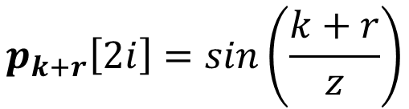
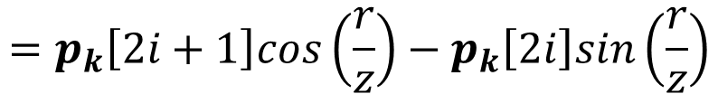


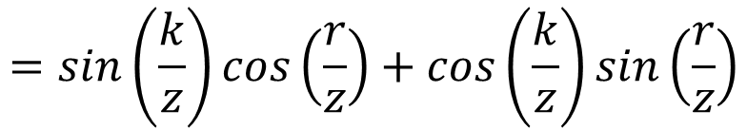

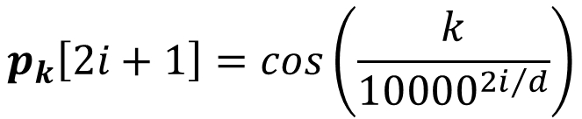
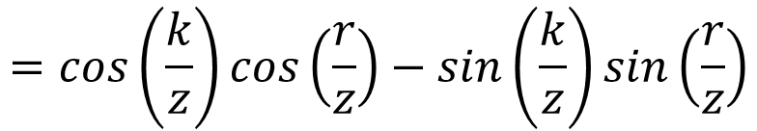
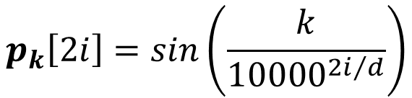
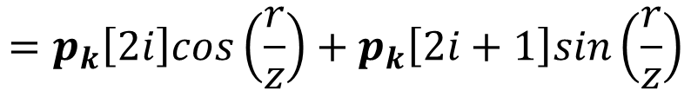
$$p_{k}\left[2i\right]=sin\left(\frac{k}{{10000}^{{2i}/d}}\right)$$
$$p_{k}\left[2i+1\right]=cos\left(\frac{k}{{10000}^{{2i}/d}}\right)$$
$$p_{k+r}=M_{r}p_{k}$$
$$z$$
$$z$$
$$p_{k+r}\left[2i\right]=sin\left(\frac{k+r}{z}\right)$$
$$=sin\left(\frac{k}{z}\right)cos\left(\frac{r}{z}\right)+cos\left(\frac{k}{z}\right)sin\left(\frac{r}{z}\right)$$
$$=p_{k}\left[2i\right]cos\left(\frac{r}{z}\right)+p_{k}\left[2i+1\right]sin\left(\frac{r}{z}\right)$$
$$p_{k+r}\left[2i+1\right]=cos\left(\frac{k+r}{z}\right)$$
$$=cos\left(\frac{k}{z}\right)cos\left(\frac{r}{z}\right)−sin\left(\frac{k}{z}\right)sin\left(\frac{r}{z}\right)$$
$$p_{k}\left[2i\right]=sin\left(\frac{k}{z}\right)$$
$$=p_{k}\left[2i+1\right]cos\left(\frac{r}{z}\right)−p_{k}\left[2i\right]sin\left(\frac{r}{z}\right)$$
$$p_{k}\left[2i+1\right]=cos\left(\frac{k}{z}\right)$$
Notes:
Proof
對於任意固定的偏移量 $k$，位置 $pos+k$ 的編碼向量 $PE_{pos+k}$ 可以被表示為 $PE_{pos}$ 的線性函數。具體來說，存在一個與位置 $pos$ 無關的旋轉矩陣 $M_k$，使得：
$$PE_{pos+k} = M_k \cdot PE_{pos}$$
利用三角函數的和角公式：
$$\sin(\alpha + \beta) = \sin\alpha \cos\beta + \cos\alpha \sin\beta$$
$$\cos(\alpha + \beta) = \cos\alpha \cos\beta - \sin\alpha \sin\beta$$
我們可以推導出，對於每一對維度 $(2i, 2i+1)$，旋轉矩陣 $M_k$ 為：
$$M_k = \begin{pmatrix} \cos(\omega_i k) & \sin(\omega_i k) \\ -\sin(\omega_i k) & \cos(\omega_i k) \end{pmatrix}$$
這一屬性的重要性在於，它允許神經網路的線性層（Linear Layers）透過學習這個旋轉矩陣 $M_k$ 來捕捉相對位置信息。換句話說，模型不需要顯式地計算 $pos_{target} - pos_{source}$，它的注意力機制（包含 $W^Q, W^K$ 矩陣乘法）有能力隱式地學習到這種相對位置的幾何變換 。這是可學習嵌入（Lookup Table）所不具備的先驗數學結構。

Slide 19


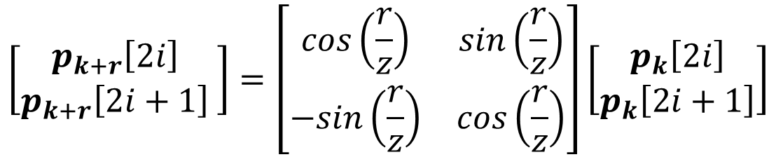
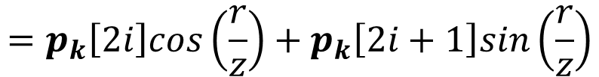
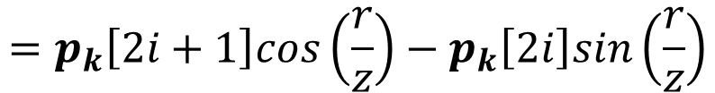

$$p_{k}\left[2i\right]=sin\left(\frac{k}{{10000}^{{2i}/d}}\right)$$
$$p_{k}\left[2i+1\right]=cos\left(\frac{k}{{10000}^{{2i}/d}}\right)$$
$$p_{k+r}=M_{r}p_{k}$$
$$z$$
$$z$$
$$p_{k+r}\left[2i\right]$$
$$=p_{k}\left[2i\right]cos\left(\frac{r}{z}\right)+p_{k}\left[2i+1\right]sin\left(\frac{r}{z}\right)$$
$$p_{k+r}\left[2i+1\right]$$
$$=p_{k}\left[2i+1\right]cos\left(\frac{r}{z}\right)−p_{k}\left[2i\right]sin\left(\frac{r}{z}\right)$$
$$\left[\begin{aligned}p_{k+r}\left[2i\right] \\ p_{k+r}\left[2i+1\right] \end{aligned}\right]=\left[\begin{matrix}cos\left(\frac{r}{z}\right) & sin\left(\frac{r}{z}\right) \\ −sin\left(\frac{r}{z}\right) & cos\left(\frac{r}{z}\right)\end{matrix}\right]\left[\begin{aligned}p_{k}\left[2i\right] \\ p_{k}\left[2i+1\right]\end{aligned}\right]$$
$$M_{r,i}$$
Notes:
Proof
對於任意固定的偏移量 $k$，位置 $pos+k$ 的編碼向量 $PE_{pos+k}$ 可以被表示為 $PE_{pos}$ 的線性函數。具體來說，存在一個與位置 $pos$ 無關的旋轉矩陣 $M_k$，使得：
$$PE_{pos+k} = M_k \cdot PE_{pos}$$
利用三角函數的和角公式：
$$\sin(\alpha + \beta) = \sin\alpha \cos\beta + \cos\alpha \sin\beta$$
$$\cos(\alpha + \beta) = \cos\alpha \cos\beta - \sin\alpha \sin\beta$$
我們可以推導出，對於每一對維度 $(2i, 2i+1)$，旋轉矩陣 $M_k$ 為：
$$M_k = \begin{pmatrix} \cos(\omega_i k) & \sin(\omega_i k) \\ -\sin(\omega_i k) & \cos(\omega_i k) \end{pmatrix}$$
這一屬性的重要性在於，它允許神經網路的線性層（Linear Layers）透過學習這個旋轉矩陣 $M_k$ 來捕捉相對位置信息。換句話說，模型不需要顯式地計算 $pos_{target} - pos_{source}$，它的注意力機制（包含 $W^Q, W^K$ 矩陣乘法）有能力隱式地學習到這種相對位置的幾何變換 。這是可學習嵌入（Lookup Table）所不具備的先驗數學結構。

Slide 20

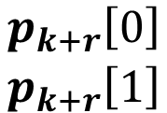

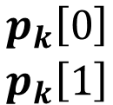
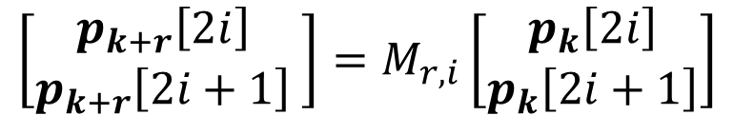

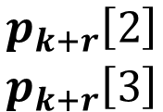


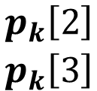
$$p_{k}\left[2i\right]=sin\left(\frac{k}{{10000}^{{2i}/d}}\right)$$
$$p_{k}\left[2i+1\right]=cos\left(\frac{k}{{10000}^{{2i}/d}}\right)$$
$$p_{k+r}=M_{r}p_{k}$$
$$\left[\begin{aligned}p_{k+r}\left[2i\right] \\ p_{k+r}\left[2i+1\right] \end{aligned}\right]=M_{r,i}\left[\begin{aligned}p_{k}\left[2i\right] \\ p_{k}\left[2i+1\right]\end{aligned}\right]$$
$$\begin{aligned}p_{k+r}\left[0\right] \\ p_{k+r}\left[1\right]\end{aligned}$$
$$\begin{aligned}p_{k}\left[0\right] \\ p_{k}\left[1\right]\end{aligned}$$
$$M_{r,1}$$
$$\begin{aligned}p_{k+r}\left[2\right] \\ p_{k+r}\left[3\right]\end{aligned}$$
$$\begin{aligned}p_{k}\left[2\right] \\ p_{k}\left[3\right]\end{aligned}$$
=
$$M_{r,2}$$
……
……
……
$$p_{k+r}$$
$$p_{k}$$
$$M_{r}$$
Notes:
Proof
對於任意固定的偏移量 $k$，位置 $pos+k$ 的編碼向量 $PE_{pos+k}$ 可以被表示為 $PE_{pos}$ 的線性函數。具體來說，存在一個與位置 $pos$ 無關的旋轉矩陣 $M_k$，使得：
$$PE_{pos+k} = M_k \cdot PE_{pos}$$
利用三角函數的和角公式：
$$\sin(\alpha + \beta) = \sin\alpha \cos\beta + \cos\alpha \sin\beta$$
$$\cos(\alpha + \beta) = \cos\alpha \cos\beta - \sin\alpha \sin\beta$$
我們可以推導出，對於每一對維度 $(2i, 2i+1)$，旋轉矩陣 $M_k$ 為：
$$M_k = \begin{pmatrix} \cos(\omega_i k) & \sin(\omega_i k) \\ -\sin(\omega_i k) & \cos(\omega_i k) \end{pmatrix}$$
這一屬性的重要性在於，它允許神經網路的線性層（Linear Layers）透過學習這個旋轉矩陣 $M_k$ 來捕捉相對位置信息。換句話說，模型不需要顯式地計算 $pos_{target} - pos_{source}$，它的注意力機制（包含 $W^Q, W^K$ 矩陣乘法）有能力隱式地學習到這種相對位置的幾何變換 。這是可學習嵌入（Lookup Table）所不具備的先驗數學結構。

Slide 21
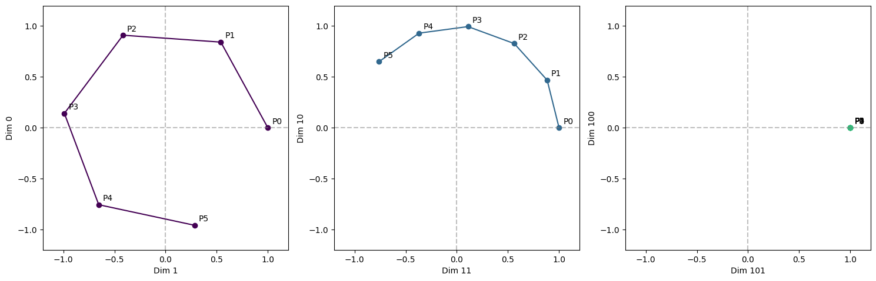

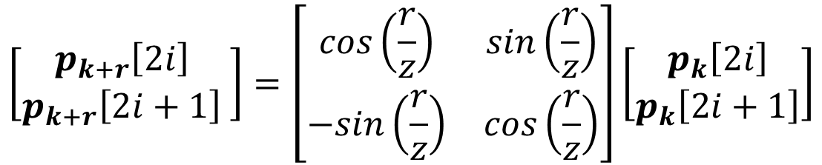
$$\left[\begin{aligned}p_{k+r}\left[2i\right] \\ p_{k+r}\left[2i+1\right] \end{aligned}\right]=\left[\begin{matrix}cos\left(\frac{r}{z}\right) & sin\left(\frac{r}{z}\right) \\ −sin\left(\frac{r}{z}\right) & cos\left(\frac{r}{z}\right)\end{matrix}\right]\left[\begin{aligned}p_{k}\left[2i\right] \\ p_{k}\left[2i+1\right]\end{aligned}\right]$$
$$M_{r,i}$$

Slide 22



$$a=q_{B}∙k_{A}$$
$$={\left(q_{B}\right)}^{T}k_{A}$$
$$p_{k+r}=M_{r}p_{k}$$
$$={\left(W_{q}\left(x_{B}+p_{m}\right)\right)}^{T}W_{k}\left(x_{A}+p_{n}\right)$$
$$a$$
$$={\left(x_{B}+p_{m}\right)}^{T}{W_{q}}^{T}W_{k}\left(x_{A}+p_{n}\right)$$
$$={x_{B}}^{T}{W_{q}}^{T}W_{k}x_{A}$$
只跟內容有關
$$v_{A}$$
$$k_{A}$$
$$q_{A}$$
$$v_{B}$$
$$k_{B}$$
$$q_{B}$$
內容、位置
交互影響
$$+{x_{B}}^{T}{W_{q}}^{T}W_{k}p_{n}+{p_{m}}^{T}{W_{q}}^{T}W_{k}x_{A}$$
$$x_{A}$$
$$x_{B}$$
$$+{p_{m}}^{T}{W_{q}}^{T}W_{k}p_{n}$$
+
+
只跟位置有關
$$p_{n}$$
$$p_{m}$$
$$={\left(M_{m−n}p_{n}\right)}^{T}{W_{q}}^{T}W_{k}p_{n}$$
$$={\left(p_{n}\right)}^{T}M_{m−n}{W_{q}}^{T}W_{k}p_{n}$$

Slide 23
Relative Positional Embedding

Slide 24









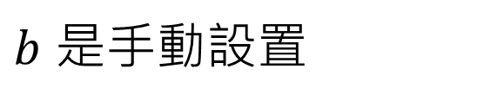




Attention with Linear Biases (ALiBi)
https://arxiv.org/abs/2108.12409
$$a$$
$$−b\left(m−n\right)$$
距離越遠，attention 越小，就這樣!
$$v_{A}$$
$$k_{A}$$
$$q_{A}$$
$$v_{B}$$
$$k_{B}$$
$$q_{B}$$
$b$ 是手動設置
$$x_{A}$$
$$x_{B}$$
$不同$ attention head 設置不同值
+
+
$$p_{n}$$
$$p_{m}$$
Notes:
ALiBi -> 阿禮拜
===
無需 Embedding 的替代方案：ALiBi
Press, Smith, and Lewis (2022) found that Transformer models overfit to specific position embeddings seen during training, even with RoPE. They proposed ALiBi (Attention with Linear Biases) as a solution, observing that models essentially memorize position-token pairs rather than learning generalizable positional patterns.
ALiBi enables transformer language models to handle longer inputs

Slide 25
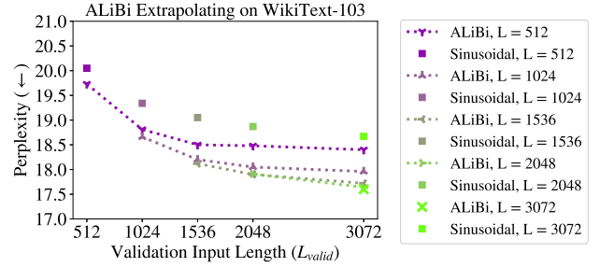
https://arxiv.org/abs/2108.12409
Notes:
其實 A.libi 還有其他實驗
===
Relative Positional embedding 的 GPU not friendly 問題
代價：計算效率。在標準 Transformer 中，Attention 可以表示為兩個大矩陣的乘法 $QK^T$，這非常適合 GPU 加速。RPE 引入了依賴於具體位置對 $(i, j)$ 的偏置項，這通常需要顯式的張量廣播（Broadcasting）或內存操作，增加了推論時的延遲。此外，RPE 對於 KV Cache 的利用並不友好，因為對於新的 Token，它與舊 Token 的相對距離是全新的，這導致舊的 Attention Score 無法簡單復用 。

Slide 26










Text-to-Text Transfer Transformer (T5)
Trainable parameters
$$a$$
$$a$$
$$−b\left(m−n\right)$$
$$−b_{m−n}$$
$$v_{A}$$
$$k_{A}$$
$$q_{A}$$
$$v_{B}$$
$$k_{B}$$
$$q_{B}$$
$$v_{A}$$
$$k_{A}$$
$$q_{A}$$
$$v_{B}$$
$$k_{B}$$
$$q_{B}$$
$$x_{A}$$
$$x_{B}$$
$$x_{A}$$
$$x_{B}$$
https://arxiv.org/abs/2108.12409
https://arxiv.org/abs/1910.10683
Notes:
Text-to-Text Transfer Transformer

Slide 27
RoPE
Rotary Position Embedding
Llama、Qwen、Gemma
https://arxiv.org/abs/2104.09864
Notes:
為什麼不是 3-D rotation
解釋 RoPE 不做 3-D rotation 的原因

Slide 28


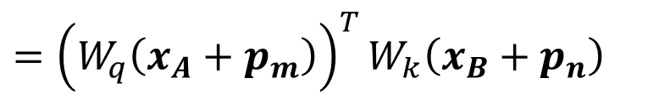









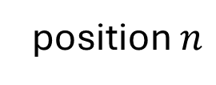





$$a$$
$$a$$
$$={\left(k_{A}^{n} \right)}^{T}q_{B}^{m}$$
$$={\left(W_{q}\left(x_{A}+p_{m}\right)\right)}^{T}W_{k}\left(x_{B}+p_{n}\right)$$
$$={\left(q_{A}\right)}^{T}R_{m−n}q_{B}$$
$$a$$
$$a$$
$$v_{A}$$
$$k_{A}$$
$$q_{A}$$
$$v_{B}$$
$$k_{B}$$
$$q_{B}$$
$$k_{A}^{n}$$
$$q_{B}^{m}$$
position $n$
position $m$
$$x_{A}$$
$$x_{B}$$
$$v_{A}$$
$$k_{A}$$
$$q_{A}$$
$$v_{B}$$
$$k_{B}$$
$$q_{B}$$
+
+
$$p_{n}$$
$$p_{m}$$
$$x_{A}$$
$$x_{B}$$

Slide 29


















Rotation as Position
$$\left[\begin{aligned}k_{A}^{n} \left[0\right] \\ k_{A}^{n} \left[1\right] \end{aligned}\right]$$
Rotate $nθ$
$$k_{A}\left[0\right]$$
$$k_{A}^{n}\left[0\right]$$
$$k_{A}\left[1\right]$$
$$k_{A}^{n}\left[1\right]$$
$$\left[\begin{aligned}k_{A}\left[0\right] \\ k_{A}\left[1\right] \end{aligned}\right]$$
$$k_{A}$$
$$k_{A}^{n}$$
Rotate $mθ$
$$q_{B}\left[0\right]$$
$$q_{B}^{m}\left[0\right]$$
$$q_{B}\left[1\right]$$
$$q_{B}^{m}\left[1\right]$$
$$\left[\begin{aligned}q_{B}^{m}\left[0\right] \\ q_{B}^{m}\left[1\right] \end{aligned}\right]$$
$$\left[\begin{aligned}q_{B}\left[0\right] \\ q_{B}\left[1\right] \end{aligned}\right]$$
$$q_{B}$$
$$q_{B}^{m}$$

Slide 30














Rotation as Position
$$\left[\begin{aligned}k_{A}^{n}\left[2\right] \\ k_{A}^{n}\left[3\right] \end{aligned}\right]$$
Rotate $nθ′$
$$\left[\begin{aligned}k_{A}\left[2\right] \\ k_{A}\left[3\right] \end{aligned}\right]$$
$$k_{A}\left[2\right]$$
$$k_{A}^{n}\left[2\right]$$
$$k_{A}\left[3\right]$$
$$k_{A}^{n}\left[3\right]$$
$$k_{A}$$
$$k_{A}^{n}$$
Rotate $mθ′$
$$\left[\begin{aligned}q_{B}^{m}\left[2\right] \\ q_{B}^{m}\left[3\right] \end{aligned}\right]$$
$$\left[\begin{aligned}q_{B}\left[2\right] \\ q_{B}\left[3\right] \end{aligned}\right]$$
$$q_{B}\left[2\right]$$
$$q_{B}^{m}\left[2\right]$$
$$q_{B}\left[3\right]$$
$$q_{B}^{m}\left[3\right]$$
$$q_{B}$$
$$q_{B}^{m}$$

Slide 31
























$$k_{A}^{n}∙q_{B}^{m}=k_{A}^{n+r}∙q_{B}^{m+r}$$
$$a$$
$$a$$
$$k_{A}^{1}$$
$$q_{B}^{3}$$
$$k_{A}^{101}$$
$$q_{B}^{103}$$
position $1$
position $3$
position 101
position 103
$$v_{A}$$
$$k_{A}$$
$$q_{A}$$
$$v_{B}$$
$$k_{B}$$
$$q_{B}$$
$$v_{A}$$
$$k_{A}$$
$$q_{A}$$
$$v_{B}$$
$$k_{B}$$
$$q_{B}$$
$$x_{A}$$
$$x_{B}$$
…
$$x_{B}$$
$$x_{A}$$
貓
魚
我跟你說喔 ……
貓
魚
Notes:
Proof:
證明只跟 relative position 有關

Slide 32




Rotate $nθ$
$$k_{A}\left[0\right]$$
$$k_{A}^{n}\left[0\right]$$
$$\left[\begin{aligned}k_{A}^{n}\left[0\right] \\ k_{A}^{n}\left[1\right]\end{aligned}\right]=\left[\begin{matrix}cos\left(nθ\right) & −sin\left(nθ\right) \\ sin\left(nθ\right) & cos\left(nθ\right)\end{matrix}\right]\left[\begin{aligned}k_{A}\left[0\right] \\ k_{A}\left[1\right]\end{aligned}\right]$$
$$k_{A}\left[1\right]$$
$$k_{A}^{n}\left[1\right]$$
$$k_{A}$$
$$k_{A}^{n}$$
$$q_{B}\left[0\right]$$
$$q_{B}^{m}\left[0\right]$$
Rotate $mθ$
$$q_{B}\left[1\right]$$
$$q_{B}^{m}\left[1\right]$$
$$\left[\begin{aligned}q_{B}^{m}\left[0\right] \\ q_{B}^{m}\left[1\right]\end{aligned}\right]=\left[\begin{matrix}cos\left(mθ\right) & −sin\left(mθ\right) \\ sin\left(mθ\right) & cos\left(mθ\right)\end{matrix}\right]\left[\begin{aligned}q_{B}\left[0\right] \\ q_{B}\left[1\right]\end{aligned}\right]$$
$$q_{B}$$
$$q_{B}^{m}$$

Slide 33









Rotate $nθ$
Rotate $mθ$
$$\left[\begin{aligned}k_{A}^{n}\left[0\right] \\ k_{A}^{n}\left[1\right]\end{aligned}\right]=\left[\begin{matrix}cos\left(nθ\right) & −sin\left(nθ\right) \\ sin\left(nθ\right) & cos\left(nθ\right)\end{matrix}\right]\left[\begin{aligned}k_{A}\left[0\right] \\ k_{A}\left[1\right]\end{aligned}\right]$$
$$\left[\begin{aligned}q_{B}^{m}\left[0\right] \\ q_{B}^{m}\left[1\right]\end{aligned}\right]=\left[\begin{matrix}cos\left(mθ\right) & −sin\left(mθ\right) \\ sin\left(mθ\right) & cos\left(mθ\right)\end{matrix}\right]\left[\begin{aligned}q_{B}\left[0\right] \\ q_{B}\left[1\right]\end{aligned}\right]$$
$$\left[\begin{aligned}k_{A}^{n}\left[0\right] \\ k_{A}^{n}\left[1\right]\end{aligned}\right]∙\left[\begin{aligned}q_{B}^{m}\left[0\right] \\ q_{B}^{m}\left[1\right]\end{aligned}\right]={\left[\begin{aligned}k_{A}^{n}\left[0\right] \\ k_{A}^{n}\left[1\right]\end{aligned}\right]}^{T}\left[\begin{aligned}q_{B}^{m}\left[0\right] \\ q_{B}^{m}\left[1\right]\end{aligned}\right]$$
$$={\left(\left[\begin{matrix}cos\left(nθ\right) & −sin\left(nθ\right) \\ sin\left(nθ\right) & cos\left(nθ\right)\end{matrix}\right]\left[\begin{aligned}k_{A}\left[0\right] \\ k_{A}\left[1\right]\end{aligned}\right]\right)}^{T}\left[\begin{matrix}cos\left(mθ\right) & −sin\left(mθ\right) \\ sin\left(mθ\right) & cos\left(mθ\right)\end{matrix}\right]\left[\begin{aligned}q_{B}\left[0\right] \\ q_{B}\left[1\right]\end{aligned}\right]$$
$$={\left[\begin{aligned}k_{A}\left[0\right] \\ k_{A}\left[1\right]\end{aligned}\right]}^{T}{\left[\begin{matrix}cos\left(nθ\right) & −sin\left(nθ\right) \\ sin\left(nθ\right) & cos\left(nθ\right)\end{matrix}\right]}^{T}\left[\begin{matrix}cos\left(mθ\right) & −sin\left(mθ\right) \\ sin\left(mθ\right) & cos\left(mθ\right)\end{matrix}\right]\left[\begin{aligned}q_{B}\left[0\right] \\ q_{B}\left[1\right]\end{aligned}\right]$$
Rotate $−nθ$
Rotate$mθ$
$$={\left[\begin{aligned}k_{A}\left[0\right] \\ k_{A}\left[1\right]\end{aligned}\right]}^{T}\left[\begin{matrix}cos\left(\left(m−n\right)θ\right) & −sin\left(\left(m−n\right)θ\right) \\ sin\left(\left(m−n\right)θ\right) & cos\left(\left(m−n\right)θ\right)\end{matrix}\right]\left[\begin{aligned}q_{B}\left[0\right] \\ q_{B}\left[1\right]\end{aligned}\right]$$
Rotate$\left(m−n\right)θ$

Slide 34







Rotate $nθ$
Rotate $mθ$
$$\left[\begin{aligned}k_{A}^{n}\left[0\right] \\ k_{A}^{n}\left[1\right]\end{aligned}\right]=\left[\begin{matrix}cos\left(nθ\right) & −sin\left(nθ\right) \\ sin\left(nθ\right) & cos\left(nθ\right)\end{matrix}\right]\left[\begin{aligned}k_{A}\left[0\right] \\ k_{A}\left[1\right]\end{aligned}\right]$$
$$\left[\begin{aligned}q_{B}^{m}\left[0\right] \\ q_{B}^{m}\left[1\right]\end{aligned}\right]=\left[\begin{matrix}cos\left(mθ\right) & −sin\left(mθ\right) \\ sin\left(mθ\right) & cos\left(mθ\right)\end{matrix}\right]\left[\begin{aligned}q_{B}\left[0\right] \\ q_{B}\left[1\right]\end{aligned}\right]$$
$$\left[\begin{aligned}k_{A}^{n}\left[0\right] \\ k_{A}^{n}\left[1\right]\end{aligned}\right]∙\left[\begin{aligned}q_{B}^{m}\left[0\right] \\ q_{B}^{m}\left[1\right]\end{aligned}\right]$$
$$={\left[\begin{aligned}k_{A}\left[0\right] \\ k_{A}\left[1\right]\end{aligned}\right]}^{T}\left[\begin{matrix}cos\left(\left(m−n\right)θ\right) & −sin\left(\left(m−n\right)θ\right) \\ sin\left(\left(m−n\right)θ\right) & cos\left(\left(m−n\right)θ\right)\end{matrix}\right]\left[\begin{aligned}q_{B}\left[0\right] \\ q_{B}\left[1\right]\end{aligned}\right]$$
Rotate $\left(m−n\right)θ$
$$\left[\begin{aligned}k_{A}^{n+r}\left[0\right] \\ k_{A}^{n+r}\left[1\right]\end{aligned}\right]∙\left[\begin{aligned}q_{B}^{m+r}\left[0\right] \\ q_{B}^{m+r}\left[1\right]\end{aligned}\right]$$
$$={\left[\begin{aligned}k_{A}\left[0\right] \\ k_{A}\left[1\right]\end{aligned}\right]}^{T}\left[\begin{matrix}cos\left(\left(\left(m+r\right)−\left(n+r\right)\right)θ\right) & −sin\left(\left(\left(m+r\right)−\left(n+r\right)\right)θ\right) \\ sin\left(\left(\left(m+r\right)−\left(n+r\right)\right)θ\right) & cos\left(\left(\left(m+r\right)−\left(n+r\right)\right)θ\right)\end{matrix}\right]\left[\begin{aligned}q_{B}\left[0\right] \\ q_{B}\left[1\right]\end{aligned}\right]$$
Rotate $\left(\left(m+r\right)−\left(n+r\right)\right)θ$
= Rotate $\left(m−n\right)θ$

Slide 35















旋轉角度怎麼設定
https://arxiv.org/abs/2104.09864
Rotate $nθ_{1}$
$$k_{A}\left[0\right]$$
$$k_{A}^{n}\left[0\right]$$
$$θ_{i}=\frac{1}{{10000}^{2i/d}}$$
$$k_{A}\left[1\right]$$
$$k_{A}^{n}\left[1\right]$$
Rotate $nθ_{2}$
$$k_{A}^{n}\left[2\right]$$
$$d$$
$$k_{A}\left[2\right]$$
$$k_{A}\left[3\right]$$
$$k_{A}^{n}\left[3\right]$$
$$i=0,1, …,\frac{d}{2}−1$$
$$k_{A}$$
$$k_{A}^{n}$$
Notes:
Round and Round We Go! What makes Rotary Positional Encodings useful?
https://arxiv.org/pdf/2410.06205

Slide 36




RoPE 沒有越遠越小
https://arxiv.org/pdf/2410.06205
$$\left[\begin{aligned}k_{A}^{n}\left[0\right] \\ k_{A}^{n}\left[1\right]\end{aligned}\right]∙\left[\begin{aligned}q_{B}^{m}\left[0\right] \\ q_{B}^{m}\left[1\right]\end{aligned}\right]$$
$$={\left[\begin{aligned}k_{A}\left[0\right] \\ k_{A}\left[1\right]\end{aligned}\right]}^{T}\left[\begin{matrix}cos\left(\left(m−n\right)θ\right) & −sin\left(\left(m−n\right)θ\right) \\ sin\left(\left(m−n\right)θ\right) & cos\left(\left(m−n\right)θ\right)\end{matrix}\right]\left[\begin{aligned}q_{B}\left[0\right] \\ q_{B}\left[1\right]\end{aligned}\right]$$
Rotate $\left(m−n\right)θ$
https://colab.research.google.com/drive/1rWDtAkScrb2K3tcprSTzwuRQo5bGiyKJ?usp=sharing
Notes:
+4

Slide 37








RoPE 沒有越遠越小，不一定是一件壞事
$$\left[\begin{aligned}q_{B}^{n+1}\left[0\right] \\ q_{B}^{n+1}\left[1\right]\end{aligned}\right]$$
$$\left[\begin{aligned}q_{B}^{n+2}\left[0\right] \\ q_{B}^{n+2}\left[1\right]\end{aligned}\right]$$
$$\left[\begin{aligned}k_{A}\left[0\right] \\ k_{A}\left[1\right] \end{aligned}\right]$$
$$\left[\begin{aligned}k_{A}^{n}\left[0\right] \\ k_{A}^{n}\left[1\right]\end{aligned}\right]$$
$$\left[\begin{aligned}q_{B}\left[0\right] \\ q_{B}\left[1\right] \end{aligned}\right]$$
$$θ$$
$$\left[\begin{aligned}k_{A}^{n}\left[0\right] \\ k_{A}^{n}\left[1\right]\end{aligned}\right]$$
$$2θ$$
我
的
貓
他
的
狗

Slide 38
Train Short, Test Long
Reference: https://amaarora.github.io/posts/2025-09-21-rope-context-extension.html
Notes:
各種方法的比較可以看這篇
https://arxiv.org/pdf/2409.12181
https://amaarora.github.io/posts/2025-09-21-rope-context-extension.html
Todo: 閱讀以下這篇文章後選一些內容出來講
https://kaiokendev.github.io/context#a-bigger-problem

Slide 39







Train Short, Test Long
$$\left[\begin{aligned}k_{A}^{n} \left[0\right] \\ k_{A}^{n} \left[1\right] \end{aligned}\right]$$
$$nθ$$
$$\left[\begin{aligned}k_{A}\left[0\right] \\ k_{A}\left[1\right] \end{aligned}\right]$$
Train
$n$ tokens
…
1
2
3
4
$$n$$
Test
$2n$ tokens
……
1
2
3
4
$$2n$$

Slide 40

https://arxiv.org/abs/2108.12409

Slide 41








Why Fail?
$$\left[\begin{aligned}k_{A}^{n} \left[0\right] \\ k_{A}^{n} \left[1\right] \end{aligned}\right]$$
$$nθ$$
$$\left[\begin{aligned}k_{A}\left[0\right] \\ k_{A}\left[1\right] \end{aligned}\right]$$
$$\left[\begin{aligned}k_{A}\left[0\right] \\ k_{A}\left[1\right] \end{aligned}\right]$$
$$\left[\begin{aligned}k_{A}^{2n} \left[0\right] \\ k_{A}^{2n} \left[1\right] \end{aligned}\right]$$
$$2nθ$$
???
Training: rotate at most $nθ$
Testing: rotate $2nθ$

Slide 42







Position Interpolation
https://arxiv.org/pdf/2306.15595
https://kaiokendev.github.io/context#a-bigger-problem
仍然需要微調模型參數
$$\left[\begin{aligned}k_{A}^{n} \left[0\right] \\ k_{A}^{n} \left[1\right] \end{aligned}\right]$$
Train
$$nθ$$
$n$ tokens
$$\left[\begin{aligned}k_{A}\left[0\right] \\ k_{A}\left[1\right] \end{aligned}\right]$$
…
1
2
3
4
$$n$$
Test
$2n$ tokens
……
0.5
1
1.5
2
$$n$$
伸長 $L$ 倍，position index 乘上 $1/L$

Slide 43











Frequency-Based Approach
$$θ_{i}=\frac{1}{{10000}^{2i/d}}$$
$$i=0,1, …,\frac{d}{2}−1$$
$$θ_{0}$$
……
高頻
1
2
3
$$nL$$
$$×f\left(L,0\right)$$
不動
……
$$θ_{1}$$
1
2
3
$$nL$$
$$×f\left(L,1\right)$$
……
壓縮
$$θ_{i}$$
1
2
3
$$nL$$
$$×f\left(L,i\right)$$
低頻

Slide 44



Frequency-Based Approach
$$θ_{i}=\frac{1}{{10000}^{2i/d}}$$
$$i=0,1, …,\frac{d}{2}−1$$
$$θ_{0}$$
$$θ_{32}$$

Slide 45




Frequency-Based Approach
$$θ_{i}=\frac{1}{{10000}^{2i/d}}$$
$$i=0,1, …,\frac{d}{2}−1$$
NTK-Aware Scaling
$$θ_{0}$$
……
1
2
3
$$nL$$
$$×f\left(L,0\right)$$
$$f\left(L,i\right)=1$$
……
$$θ_{1}$$
1
2
3
$$nL$$
$$f\left(L,i\right)={\left(\frac{1}{L}\right)}^{\frac{2i}{d−2}}$$
$$×f\left(L,1\right)$$
……
$$θ_{i}$$
$$f\left(L,i\right)=\frac{1}{L}$$
1
2
3
$$nL$$
$$×f\left(L,i\right)$$

Slide 46

NTK-Aware Scaling
https://www.reddit.com/r/LocalLLaMA/comments/14lz7j5/ntkaware_scaled_rope_allows_llama_models_to_have/
Notes:
2.5Advanced: NTK “By Parts” - Frequency-Aware Interpolation
https://github.com/jquesnelle/yarn/pull/1

Slide 47

YaRN (Yet another RoPE extensioN method)
https://arxiv.org/abs/2309.00071
Source of figure: https://arxiv.org/pdf/2512.12167
Notes:
YaRN：主打高效率 fine-tune 後得到很強的長文本能力
Dynamic-YaRN：主打不 fine-tune 時也能再多撐一段。

Slide 48


Dynmaic Scaling
https://www.reddit.com/r/LocalLLaMA/comments/14mrgpr/dynamically_scaled_rope_further_increases/
Train
Test
……
1
2
3
4
0.5
1
1.5
2
Test
Test
1
2
3
4
……
1
2
3
3.5
4
4.5
$$×\frac{4}{5}$$
1
2
3
4
5
$$×\frac{4}{6}$$
1
2
3
4
5
6
Notes:
CLEX: https://arxiv.org/abs/2310.16450

Slide 49

https://www.reddit.com/r/LocalLLaMA/comments/14mrgpr/dynamically_scaled_rope_further_increases/

Slide 50
Frequency-Based + Dynmaic
$$θ_{i}=\frac{1}{{10000}^{2i/d}}$$
$$i=0,1, …,\frac{d}{2}−1$$
LongRoPE
$$θ_{0}$$
……
1
2
3
$$nL$$
$$×f\left(L,0\right)$$
……
$$θ_{1}$$
Use evolutionary search
1
2
3
$$nL$$
$$×f\left(L,1\right)$$
……
$$θ_{i}$$
1
2
3
$$nL$$
$$×f\left(L,i\right)$$
Notes:
4 LongRoPE：演算法搜尋的最佳解
微軟提出的 LongRoPE 則更進一步，認為人工設計的縮放規則（如 YaRN 的分段）可能不是最佳解。LongRoPE 使用演化演算法（Evolutionary Search）來搜尋每一對維度的最佳縮放因子 $\lambda_i$ 。 此外，LongRoPE 引入了非均勻插值（Non-uniform Interpolation），允許不同 Token 位置使用不同的縮放因子。這種數據驅動的方法在保持短文本性能的同時，將上下文窗口擴展到了 2048k（2百萬）Token 。

Slide 51

https://arxiv.org/abs/2402.13753

Slide 52
No Positional Embedding?!

Slide 53
Self-attention 真的沒有位置資訊？
貓
吃
魚
嗎
魚
吃
貓
嗎
Notes:
https://arxiv.org/pdf/2305.19466 -> 這篇文章的 appendix 有完整的證明
the impact of positional encoding on length generalization in transformers
https://arxiv.org/pdf/2305.19466

Slide 54


貓
吃
魚
嗎
魚
吃
貓
嗎
Notes:
https://arxiv.org/pdf/2305.19466 -> 這篇文章的 appendix 有完整的證明
the impact of positional encoding on length generalization in transformers
https://arxiv.org/pdf/2305.19466

Slide 55

https://arxiv.org/pdf/2305.19466

Slide 56


https://arxiv.org/pdf/2512.12167
Notes:
能不能證明為什麼其實不要 positional embedding ?

Slide 57

https://arxiv.org/pdf/2512.12167

Slide 58
Concluding Remarks
Absolute Positional Embedding
Relative Positional Embedding
RoPE
Train short, test long
No Positional Embedding?!

